Slide 1
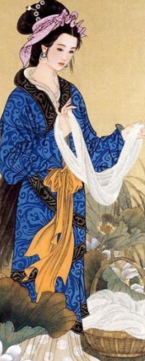
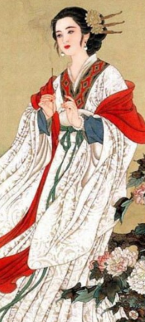
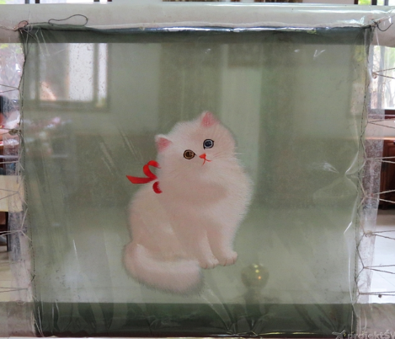
Co nieco o jedwabiu…
Hanna Obarska

Slide 2
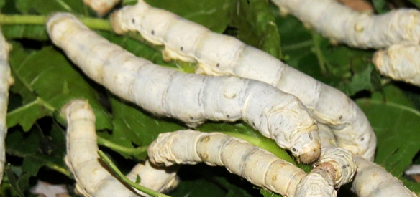
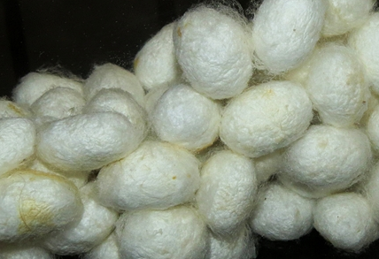
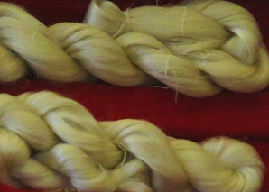
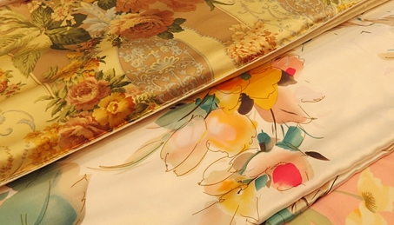
Co to jest jedwab?
To włókno, które powstaje z kokonów, wytwarzanych przez gąsienice motyla – jedwabnika.
Gąsienice tworzą kokony, nici.
Ludzie tworzą
cudowny, gładki
materiał – jedwab.

Slide 3
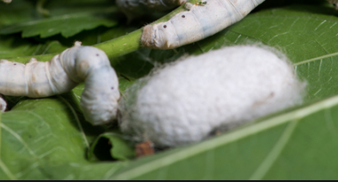
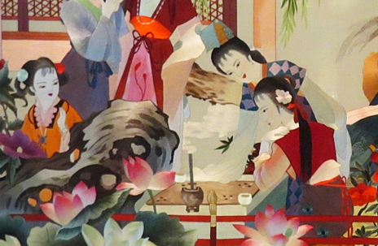
Chińska legenda o odkryciu jedwabiu
Ok. 3tys. lat p.n.e. Cesarz Huang Di poprosił żonę, by sprawdziła, cóż to za szkodnik niszczy drzewa morwowe w pałacowych ogrodach.
Cesarzowa zauważyła, że białe larwy żerujące na liściach przędą błyszczące kokony.
Gdy jeden z nich przez przypadek upuściła do gorącej herbaty okazało się, że można wyciągnąć z niego delikatną nić.
Cesarzowa nawinęła nić na szpulkę i utkała szatę dla szatę dla cesarza szatę.
Dziś cesarzowa uważana jest za patronkę tkactwa.

Slide 4
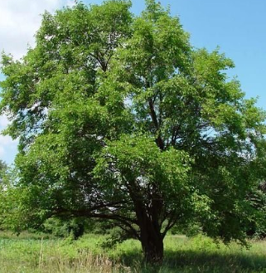
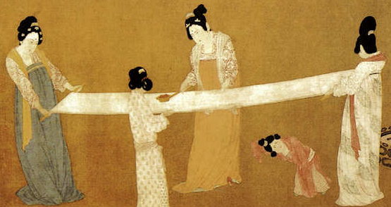
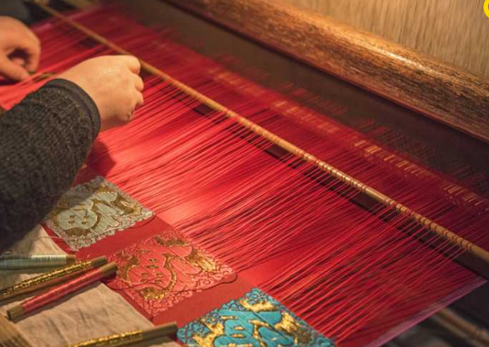
Historia produkcji jedwabiu w Chinach
Za produkcję jedwabiu odpowiedzialne były
kobiety na wszystkich etapach produkcji:
Opiekowały nad gąsienicami i drzewami morwowymi, które są ich pokarmem,
Zbierały kokony, namaczały je we wrzątku następnie rozwijały włókna z oprzędu,
Skręcały włókna w nici, farbowały je,
Tkały na krosnach tkaniny.

Slide 5
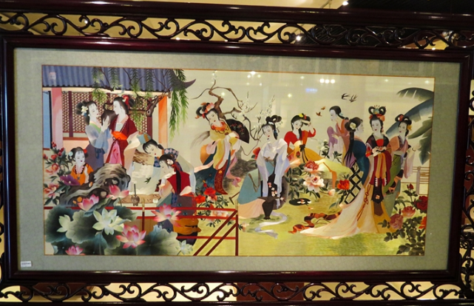
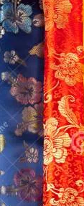
W starożytnych Chinach jedwabne szaty były przywilejem cesarskiego dworu. Z jedwabiu szyto sztandary, sandały. Używano go jako luksusowego materiału m.in. w piśmiennictwie i malarstwie.
Jedwab był środkiem płatniczym równie cennym jak złoto.
=
Chińczycy strzegli tajemnicy produkcji jedwabiu - za jej zdradzenie groziła kara śmierci!

Slide 6
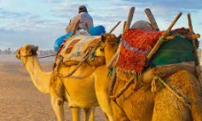
cd. jedwabnej historii
W III w. p.n.e. powstał JEDWABNY SZLAK - sieć handlowa łącząca Chiny z Zachodem - umożliwił Chinom sprzedaż m.in. jedwabiu w innych rejonach.
W Europie jedwab wart był fortunę! Władcom zależało na przemyceniu sekretu jego wytwarzania…
Od XVII w. produkcja jedwabiu jest obecna w całej Europie.

Slide 7
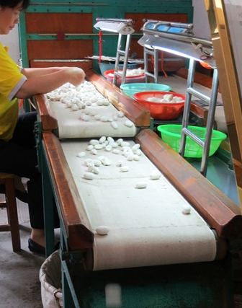
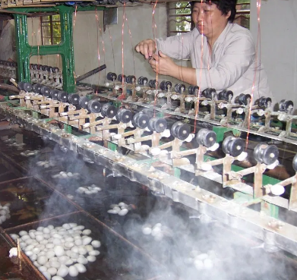
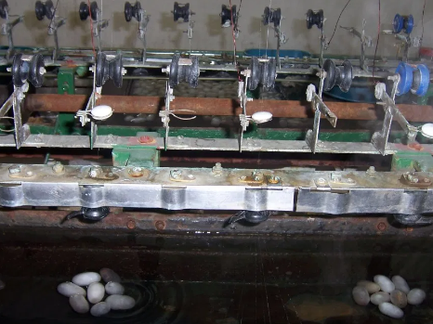
Ciekawostki o jedwabiu
Gąsienice żywią się liśćmi przez około miesiąc, pochłaniając pokarm bez przerwy, ich masa ciała zwiększa się ok. 10 000 razy!
Z każdego kokonu uzyskuje się ok. 1.6 km nici!
Dziś produkcja jedwabiu jest częściowo zmechanizowana:
SORTOWANIE KOKONÓW
NAMACZANIE WE WRZĄTKU
„WYCIĄGANIE” NICI Z KOKONÓW

Slide 8
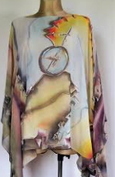
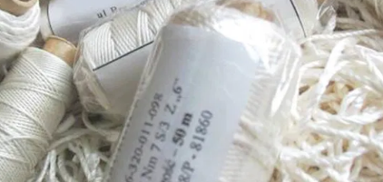
Dlaczego jedwab był i jest tak ceniony?
Jest materiałem niezwykle przyjaznym dla ciała: nie drażni skóry, nie uczula, chroni przed przegrzaniem i promieniowaniem UV.
Jedwabna odzież jest odporna na rozciąganie, nie gniecie się.
Jest jedynym włóknem, które w zależności od technologii obróbki nici, pozwala otrzymać różne materiały: od zwiewnego muślinu po grubą trykotynę.
Jedwabna nić od dawna stosowana jest w chirurgii.

Slide 9
Źródła
https://www.national-geographic.pl/ludzie/jedwab?page=3
http://www.projektswiat.pl/2016/02/na-jedwabnym-szlaku/
https://www.makeworkmorehuman.com/blog/weaving-our-human-tapestry
http://mamapisze.com.pl/kilka-slow-o-materialach-jedwab/
http://podrozewagabundy.pl/2016/02/05/chinskie-jedwabie/

